Slide 1
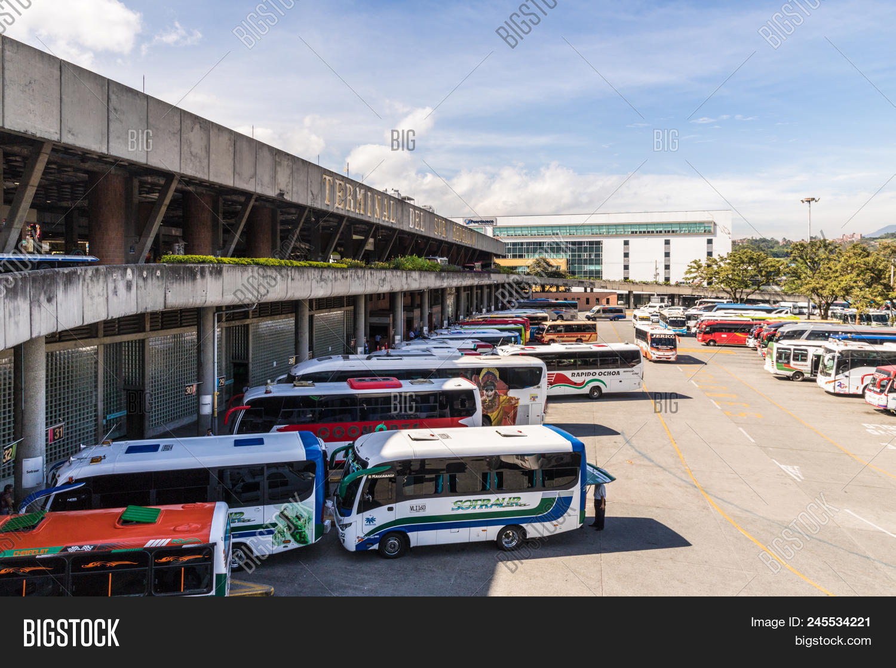
Tomada de www.bigstock.com 245534221
POLÍTICAS PÚBLICAS DE TRANSPORTE PARA EL PERÍODO 2018-2022
Ministro de Transporte

Slide 2
Contenido
¿Qué encontramos?
¿Qué vamos a hacer?
Regulación Inteligente y Seguridad Jurídica
Promoción de la Legalidad y Emprendimiento en Sistema de Transporte
Transparencia y Eficiencia
Movilidad Democrática y Sostenible
Plan maestro de Transporte Intermodal
Equidad en el transporte

Slide 3
¿Qué encontramos?

Slide 4
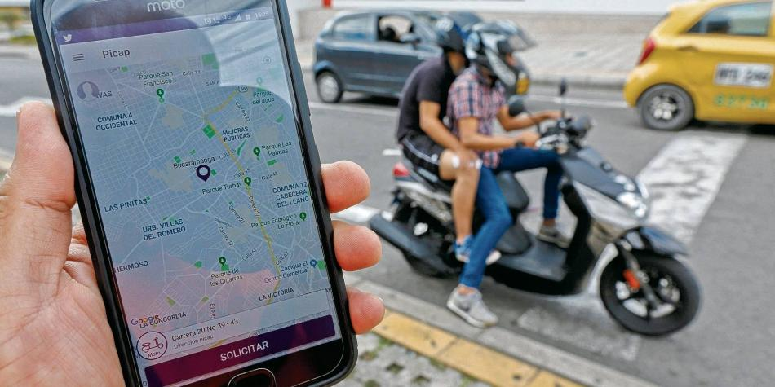
¿Qué encontramos?
Regulación desactualizada que hace menos competitivo el transporte de pasajeros.
Altos niveles de Informalidad, ilegalidad y evasión en el sector transporte en todas las modalidades.
Tomada de https://www.eltiempo.com/colombia/otras-ciudades/la-llegada-de-picap-a-bucaramanga-278610

Slide 5
¿Qué encontramos?
Corredores logísticos con deficiencias de infraestructura en ciudades y restricciones arbitrarias.
Se invertirán más de $40 billones de pesos al año 2025 en proyectos de concesiones 4G
Exceso de trámites, los cuales son ineficientes y han sido objeto de denuncias de corrupción.
Actualmente existen más de 1000 rutas retrasadas por adjudicación.

Slide 6
¿Qué encontramos?
El aumento reciente de los actos terroristas y de piratería terrestre contra el transporte.
15 corredores viales concentran el 58% de los hurtos (2018).
Al 14/09/2018 se reportaron 294 actos de terrorismo (60% más que en el mismo periodo del año anterior)
Procesos con aparentes irregularidades procesales y de interpretación de la norma ante la Superintendencia de Puertos y Transporte.
Normas sujetas a interpretación - conflictos entre el ente sancionador y el sujeto vigilado
Normas
CLARAS

Slide 7
¿Qué encontramos?
Factores tarifarios que deben ser optimizados.
NECESIDAD DE REVISIÓN DE TARIFAS PISO
Dispersión de los sistemas de información, la cual es de difícil procesamiento para la toma de decisiones de política pública.
Sistemas para estimar
Accidentes en carreteras – RNAT
Estado de avance de obras de infraestructura – GPI
Registro de inmovilizaciones - VIGIA
Sistema de información de reporte de atenciones en salud a víctimas de accidentes de tránsito - SIRAS

Slide 8
¿Qué encontramos?
Duplicidad de funciones entre las entidades
Dificultades en el acceso y flujo de la información
Fragmentación e ineficiencia en los procesos de planeación
Debilidad técnica y falta de fortalecimiento institucional en el sector de transporte.

Slide 9
¿Qué encontramos?
7 SITM en operación: Bogotá – Soacha, Barranquilla, Cali, Medellín, Pereira, Bucaramanga y Cartagena.
8 SETP: Pasto, Sincelejo, Santa Marta, Valledupar, Montería, Armenia, Popayán y Neiva
Situación financiera de los sistemas integrados, masivos y estratégicos
Total de aportes proyectos SITM $15,1 billones de pesos (Nación y Ente Territorial)
Total de aportes proyectos SETP $2,5 billones de pesos (Nación y Ente Territorial)
Porcentaje de afectados en fatalidades:
Motocicletas (41%)
Peatón (30%)
Vehículo (18%)
Bicicleta (6%)
Otros (5%)
Entre los años 2011 vs. 2017 se presentó un aumento del 21% en fatalidades en la vía.
4.232 fatalidades en la vía a agosto de 2018
Alta mortalidad vial

Slide 10
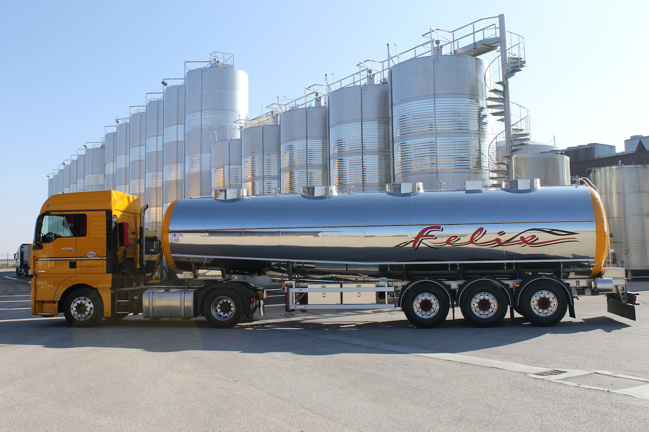
¿QUÉ ENCONTRAMOS?
Se está a la espera de realizar un proceso de licitación pública para escoger el nuevo operador bajo esquema de Concesión del Registro Único Nacional de Tránsito - RUNT.
Proceso de arbitraje - Laudo condenatorio por aprox. 25 mil millones

Slide 11
¿Qué vamos a hacer?

Slide 12
1. Regulación Inteligente y Seguridad Jurídica
Garantizar la estabilidad de la regulación en el largo plazo, de manera que contribuya con un ambiente predecible para los inversionista
1
Revisión de la regulación para actualizarla y hacer el sector más productivo.
Normatividad que esté alineada con lo establecido en el Plan Maestro de Transporte Intermodal (PMTI) y el Plan Maestro Fluvial (PMF)
2
Flexibilización normativa para facilitar la integración y promover la multimodalidad

Slide 13
1. Regulación Inteligente y Seguridad Jurídica
Trabajo conjunto con los gremios del sector
Identificar y analizar las brechas
Plantear estrategias
3
Análisis de las brechas regulatorias para cerrarlas y ser más competitivos.
Convenio con Fasecolda por el cual la ANSV podrá acceder a la plataforma SIRAS a través del Observatorio de Seguridad vial. Listo para firmar
Está en marcha plan piloto para la solución en la expedición de las Pólizas de Responsabilidad Civil Extracontractual y contractual de pasajeros
Se está trabando con Fasecolda la identificación de vehículos mal matriculados para dar solución a la expedición de pólizas
4
Brindar garantías de asegurabilidad para el sector de transporte.
Agenda con el gremio asegurador

Slide 14
1. Regulación Inteligente y Seguridad Jurídica
Entidad especializada en la formulación de la regulación del sector para todos los modos (con excepción del aéreo) y la intermodalidad.
5
Poner en marcha la Comisión Regulatoria de Infraestructura y Transporte para brindar confianza y seguridad jurídica.
Proyecto de Resolución de pliegos tipo para adjudicación de rutas de transporte de pasajeros por carretera.
Procesos de descongestión: Los criterios de priorización de rutas son: recursos interpuestos, demanda cubierta y zonas de operación.
6
Pliegos tipo para la asignación de rutas de transporte.

Slide 15
1. Regulación Inteligente y Seguridad Jurídica
Evaluación con reconocimiento a factores de experiencia, calidad y seguridad vial
EXPERIENCIA EN LA RUTA
TIEMPOS DEL CONCURSO
BUENAS PRÁCTICAS
TRANSPARENCIA
SEGURIDAD
ESTRUCTURACIÓN DE PLIEGOS TIPO CON BASE EN:
Se incentivan las mejores prácticas empresariales en relación al equipo humano y capacitación de conductores, mantenimiento de equipos, y gestión y control de la operación y el seguimiento en vía..
Se reconoce la experiencia en la prestación del servicio en la ruta
Creación del comité de evaluación con generación de informes de evaluación para cada puntaje otorgado.
Se definen previamente los plazos para cada etapa del concurso .

Slide 16
1. Regulación Inteligente y Seguridad Jurídica
FACTOR DE EVALUACIÓN | ANTES | AHORA
Seguridad. Programa de mantenimiento y revisión técnica (25 PUNTOS) | Se otorgaba puntaje si acreditaba taller propio o arrendado. No era claro el porcentaje de fichas de revisión a entregar. Las fichas de revisión contenían definiciones poco técnicas y el contenido de la misma era de carácter general. | Se otorga puntaje diferenciado al que tiene taller propio, taller arrendado, e ingeniero vinculado. Se otorga puntaje al programa y a las fichas técnicas de revisión y mantenimiento. Se solicita el 10% de las fichas de revisión, para garantizar una evaluación objetiva. Se establece una tabla de disminución de puntaje en función de fichas incompletas. Las fichas de revisión se adecúan a la norma técnica y se exige una revisión más detallada de los vehículos.
Seguridad. Capacitación a conductores (15 PUNTOS) | Se solicitaban 20 horas anuales. La capacitación se permitía en cualquier curso. Se otorgaba puntaje únicamente en función de las horas acreditadas por los conductores presentados. | Se solicitan 40 horas en los 2 últimos años. La capacitación debe realizarse en ciertos cursos específicos orientados a la seguridad vial y mantenimiento mecánico de los vehículos. Se otorga puntaje en función de las horas de capacitación y el porcentaje de conductores capacitados.
PRINCIPALES CAMBIOS

Slide 17
1. Regulación Inteligente y Seguridad Jurídica
FACTOR DE EVALUACIÓN | ANTES | AHORA
Seguridad. Control y asistencia en ruta (10 PUNTOS) | Se solicitaba un dispositivo de control y asistencia en ruta con comunicación a una central de operaciones. | El dispositivo de control y asistencia en ruta permite recibir información en tiempo real del vehículo y conductor, comunicación bidireccional y ubicación geográfica las 24 horas del día.
Edad del parque automotor (20 PUNTOS) | No se solicitan condiciones de accesibilidad a los vehículos. | Se solicitan vehículos con condiciones de accesibilidad y elementos de seguridad activa y pasiva.
Sanciones (15 PUNTOS) | No contar con sanciones ejecutoriadas en los 2 últimos años. No era claro desde dónde aplicaba el período de 2 años. | No contar con sanciones ejecutoriadas en los 2 últimos años. El período contado 2 años hacia atrás desde la resolución de apertura del concurso.
Experiencia (10 PUNTOS) | Solo tenía en cuenta experiencia en empresas habilitadas en la modalidad de pasajeros por carretera. No se evaluaba experiencia específica. | Se tiene en cuenta experiencia en empresas habilitadas en las modalidades (especial, mixto y pasajeros por carretera). Se evalúa experiencia específica considerando las rutas autorizadas que operan sobre el corredor vial donde se prestará la ruta en concurso.
PRINCIPALES CAMBIOS

Slide 18
1. Regulación Inteligente y Seguridad Jurídica
FACTOR DE EVALUACIÓN | ANTES | AHORA
Capital pagado (5 PUNTOS) | Capital mínimo 300 SMMLV. Se consideraba el capital registrado en los últimos estados financieros. | Capital mínimo 300 SMMLV. Se calcula capital en función de la clase de vehículo y el número de unidades fijadas en la capacidad transportadora del año anterior.
PRINCIPALES CAMBIOS
Otras consideraciones:
Se propone un cronograma del concurso que incluye aclaraciones a los pliegos, plazo máximo para expedir modificaciones al pliego, informe de evaluación previo al proceso de adjudicación y plazo para decidir.
La evaluación será realizada por un único comité interdisciplinario que dispondrá de los parámetros objetivos de asignación de puntaje en cada factor y con un criterio de evaluación unificado para todas las adjudicaciones.

Slide 19
Agenda regulatoria

Slide 20
Tomada de https://www.semana.com/tecnologia/articulo/aplicaciones-para-comprar-pasaje-de-bus-en-colombia/520227
MODALIDAD INTERMUNICIPAL
Resolución pliegos tipo para la adjudicación de rutas de transporte terrestre automotor de pasajeros por carretera
PLIEGOS TIPO
Resolución que reglamenta la constitución de fondos de reposición para el servicio público de transporte terrestre automotor de pasajeros por carretera.
FONDOS DE REPOSICIÓN
CONVENIOS ALTA TEMPORADA
Resolución que reglamentan los contratos para temporada de alta demanda (para intermunicipal y especial)
Decreto que modifica el Decreto 1625 de 2016 Único Reglamentario en Materia Tributaria.
IVA CREI
Notes:
Anotaciones sobre Decreto IVA- CREI
- Establece las condiciones para acceder al beneficio de exclusión del IVA y el procedimiento para solicitar la desintegración de vehículos para el servicio de transporte público de pasajeros , con el fin de acceder a dicho beneficio.
- Los vehículos destinados al servicio de transporte público de pasajeros, que sean adquiridos y matriculados con base en una certificación de cumplimiento de requisitos para el registro inicial de vehículo nuevo en reposición con exclusión de IVA (CREI), se excluyen del impuesto sobre las ventas.

Slide 21
Tomada de https://www.bluradio.com/bogota/nuevo-reves-para-el-sistema-de-taxis-inteligentes-en-bogota-190403-ie43647
MODALIDAD TRANSPORTE INDIVIDUAL DE PASAJEROS
Decreto de taxis de lujo
Resolución taxis de lujo
Reglamentación de Servicio de Taxis de Lujo
Resolución a través del cual se reglamenta el Decreto 2297 de 2015

Slide 22
REGLAMENTACIÓN EN TRÁNSITO
Tomada de https://www.vistazo.com/seccion/vida-moderna/las-reglas-de-tr%C3%A1nsito-m%C3%A1s-raras-alrededor-del-mundo
MEDIDA EXCEPCIONAL DE PLANILLA
Resolución que reglamenta la medida excepcional de planilla para la salida de vehículos de transporte municipal donde no existe CDA
RECONOCIMIENTO RECÍPROCO DE LICENCIAS DE CONDUCCIÓN
Decreto para ampliar plazo para ingreso 1:1 - Modificación del Decreto 1517 de 2016
AMPLIACIÓN TÉRMINOS PARA CRC
Resolución para la ampliación de los términos de la Resolución 5228 de 2016 - CRC
Resolución de Modificación de resolución 3204 de 2010 con respecto a término de cumplimiento de perfil de instructor de las CIA
PERFIL INSTRUCTOR CIA
SAN ANDRÉS
Resolución que reglamenta las Medidas especiales de Tránsito en San Andrés.
PAUTAS PARA LOS ORGANISMOS DE TRÁNSITO
Resolución que fijar las pautas que deben cumplir los Organismos de Tránsito para su funcionamiento y cumplimiento de sus funciones.

Slide 23
Tomada de https://www.bluradio.com/nacion/lista-reglamentacion-para-servicio-de-transporte-especial-134402
MODALIDAD TRANSPORTE ESPECIAL DE PASAJEROS
Transporte Turístico
Modificación del FUEC
Resolución para la Modificación de artículo 2.2.1.6.11.5. del Decreto 431 del 2017 cumplimiento de la NTS - AV009 plazos para presentar el Certificado de Calidad Turística
Resolución para reglamentar el contenido del Formato Único de Extracto del Contrato (FUEC), y generar los mecanismos tecnológicos para su expedición y verificación.

Slide 24
Tomada de http://www.saladeprensamanizales.com/dossier/5661
MODALIDAD TRANSPORTE MIXTO
Resolución que reglamenta la constitución de fondos de reposición para el servicio público de transporte terrestre automotor de pasajeros por carretera.
FONDOS DE REPOSICIÓN

Slide 25
Tomada de https://uniandes.edu.co/es/noticias/transmision-reto-nacional-por-la-seguridad-vial
SEGURIDAD VIAL
Resolución que adopta reglamento técnico para cascos de motocicletas. Ámbito de aplicación: importadores, fabricantes y comercializadores del producto.
CASCOS DE MOTOCICLETA
CINTAS RETROREFLECTIVAS
Modificación de la Resolución 3246 de 2018 "Por la cual se reglamenta la instalación y uso obligatorio de cintos retrorreflectivas” con respecto a entrada en vigencia
PLAZO DE REGLAMENTOS TÉCNICOS
Decreto para ampliación de plazo de reglamentos técnicos - prorroga la vigencia de los artículos 2.2.1.7.6.7. y 2.2.1.7.6.8, incorporados al Decreto 1074 de 2015, Decreto Único
Reglamentario del Sector Comercio, Industria y Turismo

Slide 26
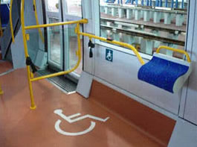
Tomada de https://www.bluradio.com/nacion/lista-reglamentacion-para-servicio-de-transporte-especial-134402
ACCESIBILIDAD
Resolución 4200 de 2016
Los numerales de la NTC 5701:2009 Vehículos accesibles con características para el transporte urbano de personas, incluidas aquellas con movilidad y/o comunicación reducida, indicados el Anexo No. 1
Para el Servicio Público Colectivo Metropolitano, Distrital y Municipal de Pasajeros, serán de
obligatorio cumplimiento:
Los requisitos establecidos en la NTC-5206:2009, indicados el Anexo No. 2
Para el Servicio Público de Transporte Masivo serán de obligatorio cumplimiento
Vehículos articulados: numerales de las NTC 4901-1:2009 y NTC 4901-2:2009 indicados en el Anexo No 3
Vehículos convencionales: numerales de la NTC 5701:2009. Vehículos accesibles con características para el transporte urbano de personas, incluidas aquellas con movilidad y/o comunicación reducida, indicados en el Anexo 1 y los numerales de la NTC-4901-3:2007 indicados en el Anexo No. 3

Slide 27
Tomada de https://www.bluradio.com/nacion/lista-reglamentacion-para-servicio-de-transporte-especial-134402
ACCESIBILIDAD
Resolución 4200 de 2016
Para el Servicio Público de Pasajeros por Carretera y Especial
Los numerales de la NTC 5206:2009 Vehículos para el transporte terrestre publico colectivo y especial de pasajeros. Requisitos y métodos de ensayo, indicados en el Anexo No. 2.
Respecto de la NTC-5701:2009 se aplicarán los numerales 5.2.1 y 5.2.2. También podrá darse por cumplido éste requisito adoptando la NTC-5701:2014 numerales 5.2.1 y 5.2.2 o los requisitos previstos en el Anexo 8 del Reglamento 107 de Comisión Económica de las Naciones Unidas para Europa, UNECE, establecidos en los numerales 3.2 (excepto el 3.2.2), 3.3, 3.4 y 3.5.

Slide 28
2. Promoción de la Legalidad y Emprendimiento en el Sector del Transporte
1
Agenda intersectorial para garantizar seguridad física del sector transporte.
Minimizar los siniestros viales y los eventos de hurtos de mercancía
2
Fondos de reposición que garanticen la renovación efectiva del parque automotor.
Proyecto de reglamentación para la constitución de los fondos de reposición de las empresas habilitadas para la prestación del servicio público de transporte terrestre automotor de pasajeros por carretera y/o mixto

Slide 29
2. Promoción de la Legalidad y Emprendimiento en el Sector del Transporte
Estrategia Nacional contra la siniestralidad y la ilegalidad
Robustecer y ampliar la cobertura de la DITRA y grupos de control vial o agentes de Tránsito
Promover la Capacitación para la carrera de Agentes y Autoridades de tránsito
Seguimiento a las Sanciones y procedimiento administrativo
Formular los planes locales y departamentales de Seguridad Vial
Fortalecer la Superintendencia de Puertos y Transporte
Impulsar la reforma integral al Código Nacional de Tránsito
Fortalecer la seguridad vial del transporte público y sus modalidades
3
Crear programas intersectoriales para combatir el transporte ilegal en todas las modalidades.
Acciones emprendidas por la Policía Nacional:
entrenamientos empresariales
boletines informativos
reuniones técnicas de seguridad
atención de alertas preventivas reportadas.

Slide 30
2. Promoción de la Legalidad y Emprendimiento en el Sector del Transporte
MUNICIPIOS
Bucaramanga
Valledupar
Palmira
Jamundí
Soacha
Montería
Floridablanca
RESULTADOS ALCANZADOS
12755
Actores viales sensibilizados
980
Jornadas informativas en seguridad vial
Acciones de educación y prevención
1736
1360
1898
6017
1844
Acciones de control
Exceso de velocidad 1324
Revisión técnico-mecánica 1824
Soat 811
Adelantar en sitios prohibidos 15
Licencia de conducción 1633
Infracciones en motocicleta 1329
Otras 5074
Servicios no autorizados 447
12457
Órdenes de comparendos
4526
Inmovilizaciones

Slide 31
2. Promoción de la Legalidad y Emprendimiento en el Sector del Transporte
4
Promover las iniciativas de economía naranja en el sector transporte.
Hacer converger diversos servicios y enfoques tecnológicos como:
Destacarse en este ecosistema innovador como una organización que apoya la transformación creativa del país, en particular, en la línea temática de Software Inteligente y convergencia Tecnológica, mediante la integración de los ITS
Internet de las cosas (IoT)
Big Data
Machine learning

Slide 32
2. Promoción de la Legalidad y Emprendimiento en el Sector del Transporte
5
Cruce de información del RUNT con los títulos de propiedad de los vehículos para combatir la ilegalidad.
Único instrumento de información y trámites en materia de tránsito y transporte, de manera que permita mejorar el proceso de trámites en línea y servir como mecanismo de control de la informalidad.
6
Garantizar la vigilancia y control objetiva y transparente por parte de la Superintendencia de Puertos y Transporte, orientándola a combatir con firmeza la informalidad y la ilegalidad.
Nuevo marco sancionatorio que permita robustecer la labor de la Superintendencia de Puertos y Transporte en la lucha contra la ilegalidad del sector y brindarle las herramientas para efectuar un adecuado control y vigilancia, valiéndose del uso de SI.

Slide 33
2. Promoción de la Legalidad y Emprendimiento en el Sector del Transporte
7
Modificación al Código Nacional de Transito
Régimen sancionatorio
Código fluvial
Creación presentación y aprobación de proyectos ley.

Slide 34
3. Transparencia y eficiencia
1
Digitalización, estandarización y eliminación de trámites.
Trasladar los trámites a un ambiente digital - trazabilidad, combatir corrupción y aumentar la eficiencia.
Potenciar la implementación de los ITS dentro del proceso de formulación de política pública
Esta visión ofrecerá tecnologías que fomenten transparencia, celeridad y trazabilidad.
2
Diseño de planes de descongestión y tercerización de procesos para hacerlos más eficientes.
Identificar al interior de las entidades del sector cuáles son los procesos que representan cuellos de botella - plantear escenarios de tercerización

Slide 35
3. Transparencia y eficiencia
3
Descentralización y fortalecimiento de presencia Regional del Sector Transporte.
4
Nueva arquitectura institucional y especialización de las entidades del sector
Reorganización interna de sus áreas y la modernización de trámites. Implementación de la CRIT como un organismo técnico en el desarrollo de la normatividad del sector.

Slide 36
3. Transparencia y eficiencia
Procesos de co-creación de política pública en materia de transporte con los actores del sector transportador a nivel nacional y regional, mediante la Mesa Nacional de Transporte
5
Mesas de construcción colectiva periódicas con todos los sectores transportadores a nivel nacional y regional: Mesa Nacional del Transporte.

Slide 37
4. Movilidad democrática y sostenible
Plan de Seguridad Vial
Seguridad Carretera
Seguridad Fluvial
Seguridad Aérea
Seguridad Marítima
Reducción en la tasa de mortalidad por accidentes de transito
Tasa General de Mortalidad por Accidentes de Tránsito Terrestre (TGMA)
1
Operatividad del plan de Seguridad vial
2
Transporte con energías limpias.
3
Asistencia Técnica a entidades territoriales

Slide 38
4. Movilidad democrática y sostenible
La UMUS hace seguimiento a los SITM (7) y los SETP (8).
TOTAL APORTES PARA LOS PROYECTOS SITM Y SETP $17,8 BILLONES DE PESOS A CORTE 31 DE JULIO 2018
TOTAL DE APORTES PROYECTOS SITM $15,1 BILLONES DE PESOS
Desembolso de la Nación (Minhacienda) | Desembolso Entes Territoriales
$8,6 billones de pesos | $5,2 billones de pesos
DESEMBOLSO TOTAL $13,8 BILLONES DE PESOS
TOTAL DE APORTES PROYECTOS SETP $2,5 BILLONES DE PESOS
Desembolso de la Nación para SETP (Minhacienda) | Desembolso Entes Territoriales para SETP
$841 mil millones de pesos | $477 mil millones de pesos
DESEMBOLSO TOTAL $1,32 BILLONES DE PESOS

Slide 39
5. Equidad en el transporte
1
Brindar soluciones a municipios con deficiencias de acceso a vías nacionales
2
Recuperar la navegabilidad en el modo fluvial, teniendo en cuenta accesos viales, muelles de interés regional y nacional.

Slide 40
GRACIAS

